Slide 1
네트워크 게시판
김동규 김에스더 김형호

Slide 2
INDEX
1. CONCEPT
2. 기능 정의서
3. 기능 설계도
4. GitHub
5. 소스 코드
6. 구현 화면
7. 개선,느낀점

Slide 3
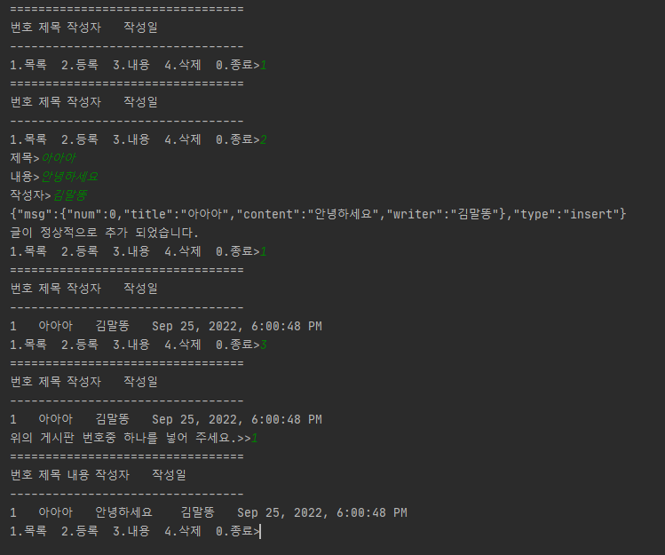


CONCEPT
네트워크 게시판
서버와 클라이언트 개념을 도입하여
소켓 기반 콘솔 게시판 만들기
서비스 요청
서비스 제공
Client
Server

Slide 4
기능 정의서
클라이언트
서버
기본기능
제약사항
기본기능
서버 IP를 통해
서버로 접속이 가능하다.
키보드를 통해
게시물 등록 및 조회
게시물 삭제를 할 수 있다.
서버와 클라이언트는 같은 네트워크 상에 존재해야한다.
서버에서 따로 데이터를 저장시키지않아. 서버가 다운되면 정보가 사라진다.(치명적)
클라이언트 입력 정보를 받아서
클라이언트가 원하는 서비스를
화면에 출력해준다.
클라이언트가 원할 때 언제든
연결 종료할 수 있다.

Slide 5
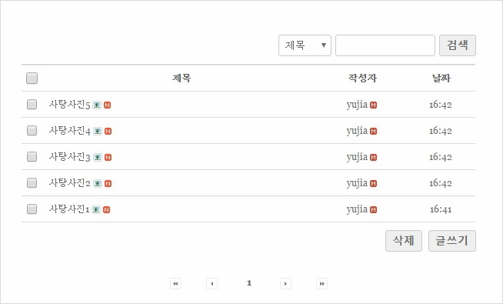
기능 설계도
예시
항목
설명
목차
제목
작성자
날짜
목차
게시물이 추가 될 때 마다 1씩 증가
5
4
제목
게시물 추가 할 때 입력
3
작성자
게시물 추가 할 때 입력
2
1
날짜
게시물 등록 될 때의 시간을 보여줌
글쓰기
게시물 추가하는 기능
삭제
번호로 원하는 게시물 삭제 가능
콘솔창에 구현

Slide 6

GitHub
Go To the Link

Slide 7
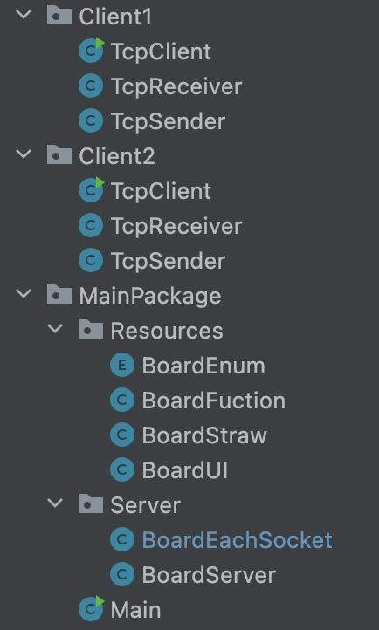
SOURCE CODE

Slide 8
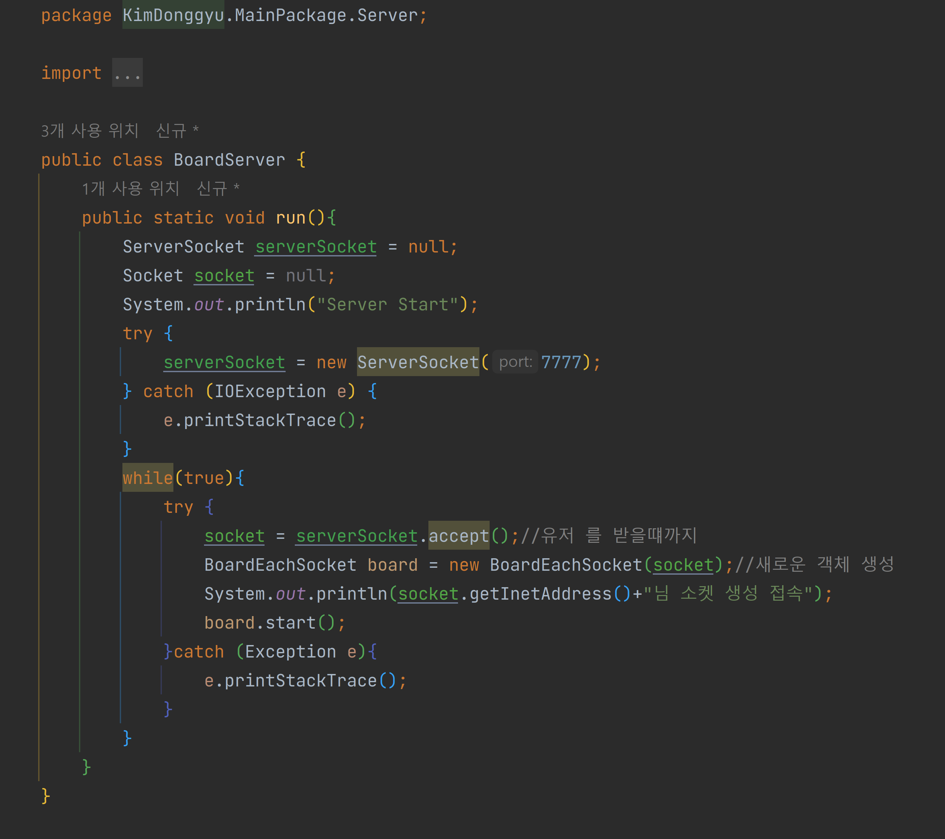
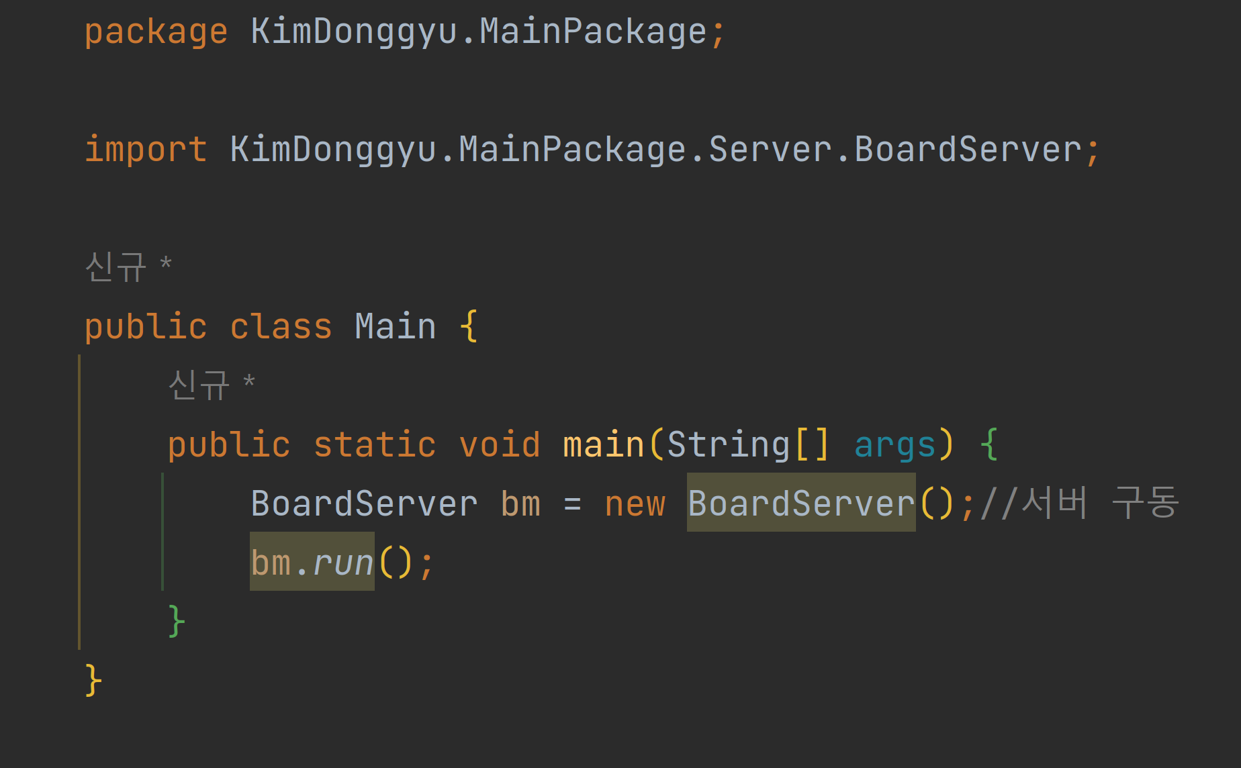
SOURCE CODE
Main.java
서버 시작

Slide 9
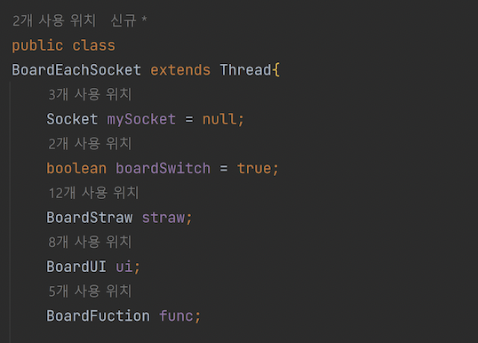
SOURCE CODE
BoardEachSocket.java
Thread 클래스

Slide 10
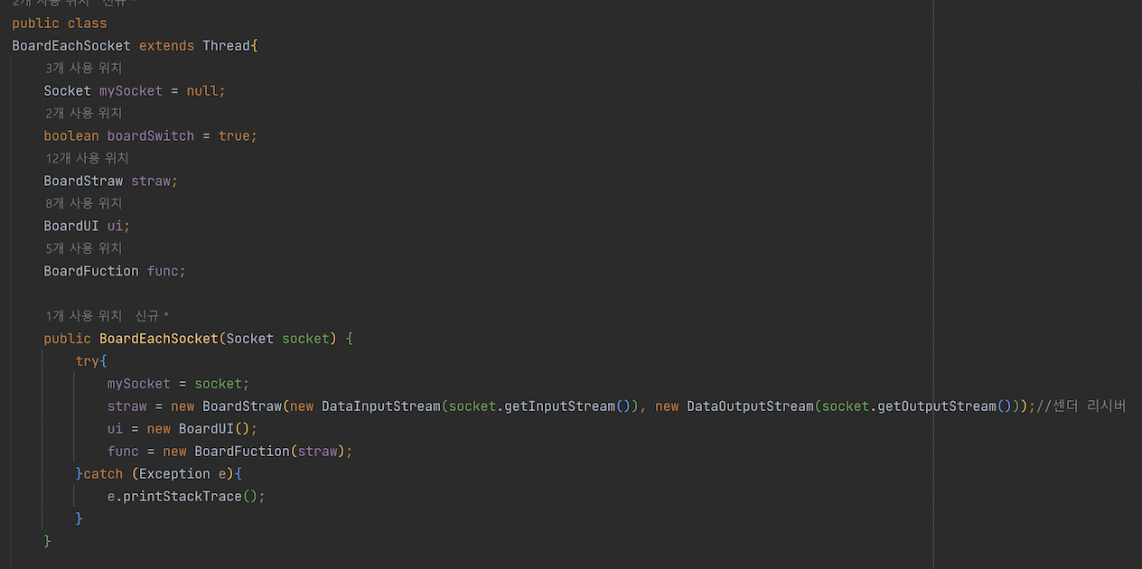
SOURCE CODE
Inout,Output Stream 사용

Slide 11
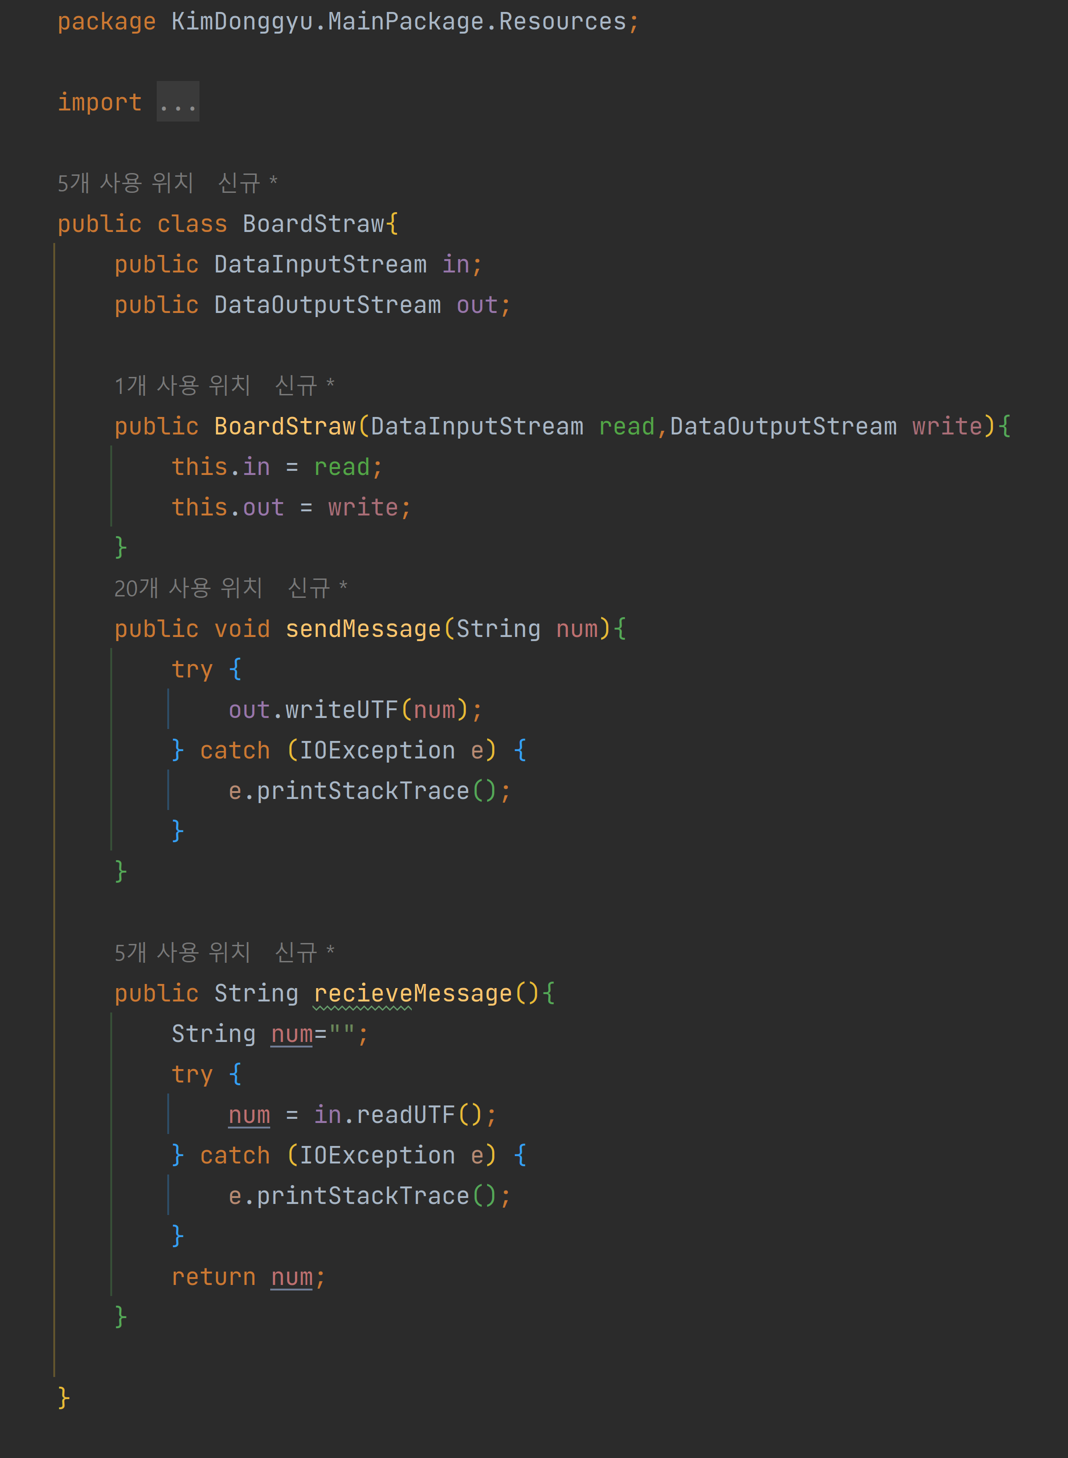
SOURCE CODE
Sender,Reciever 역할

Slide 12
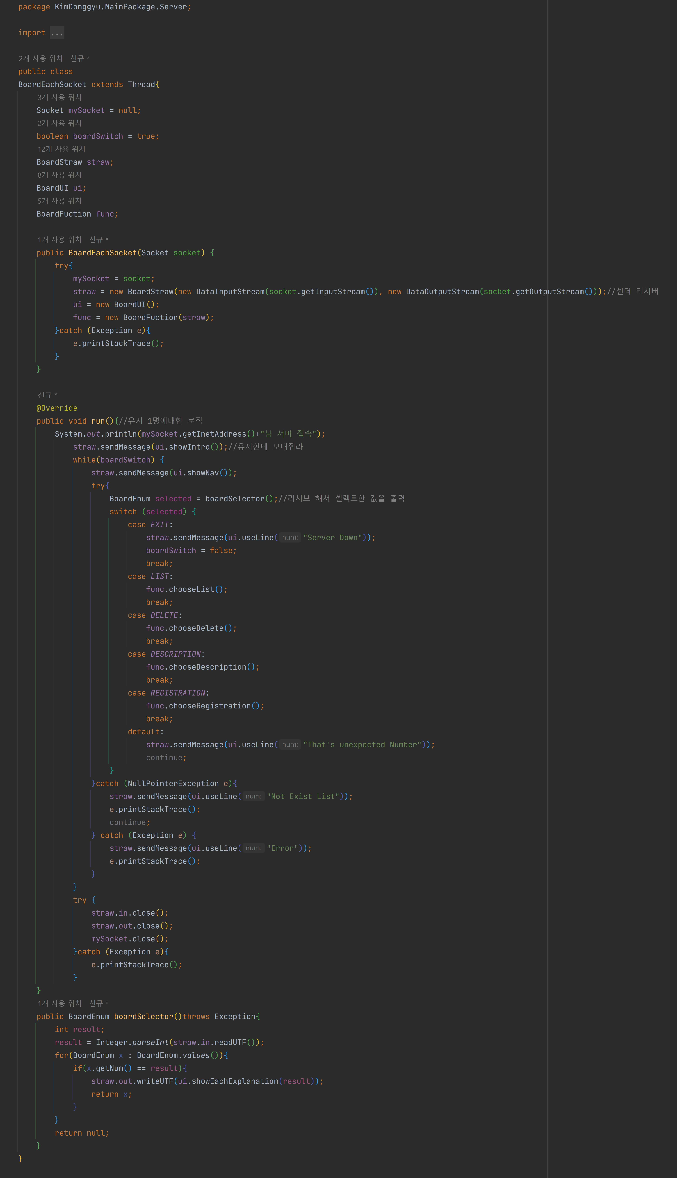
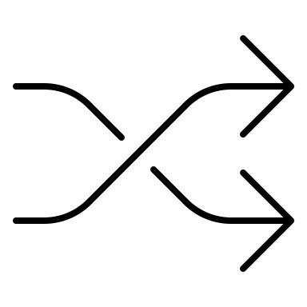
SOURCE CODE

Slide 13
SOURCE CODE

Slide 14

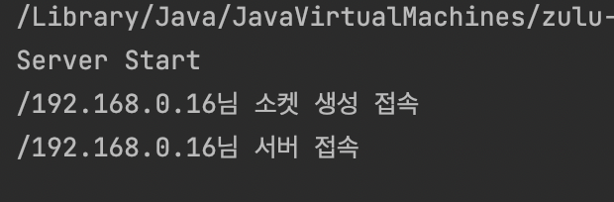
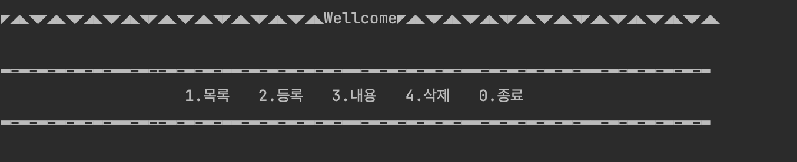
구현화면
1
Server 부분
2
Client Intro 부분

Slide 15
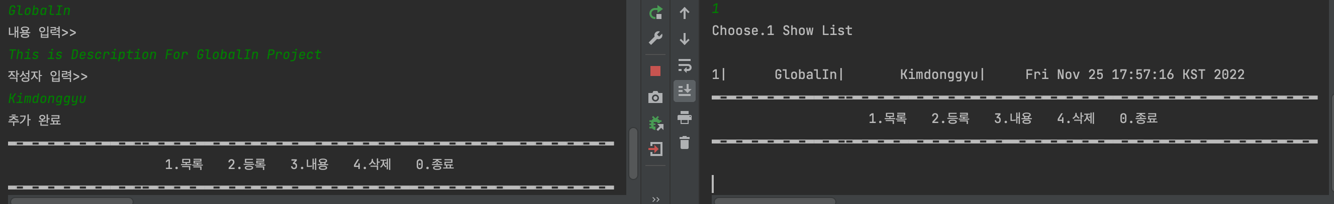
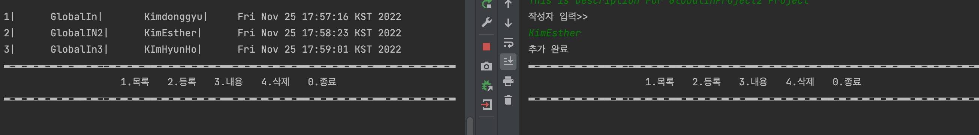
구현화면
3
다중접속 , 게시글 등록 부분
4
게시판 목록 확인 부분

Slide 16
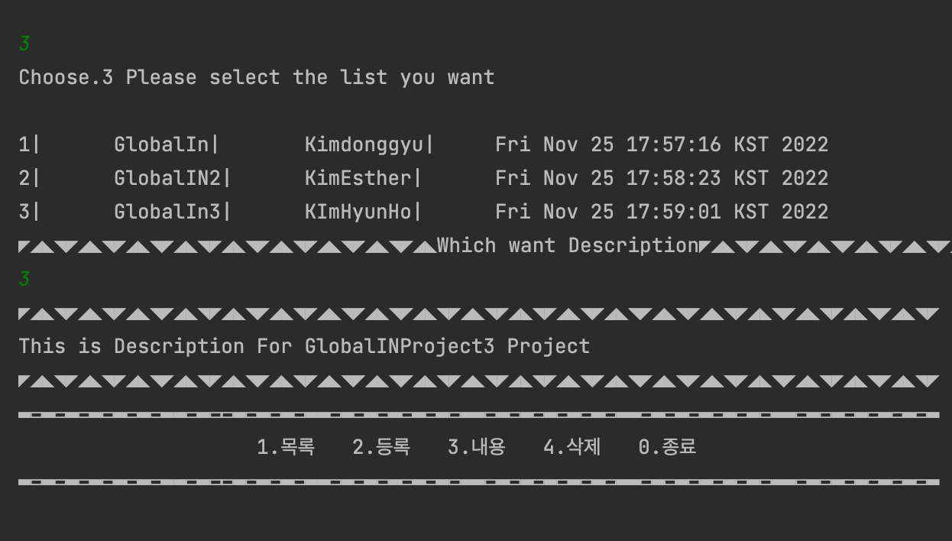
구현화면
5
게시글 내용 확인 부분

Slide 17
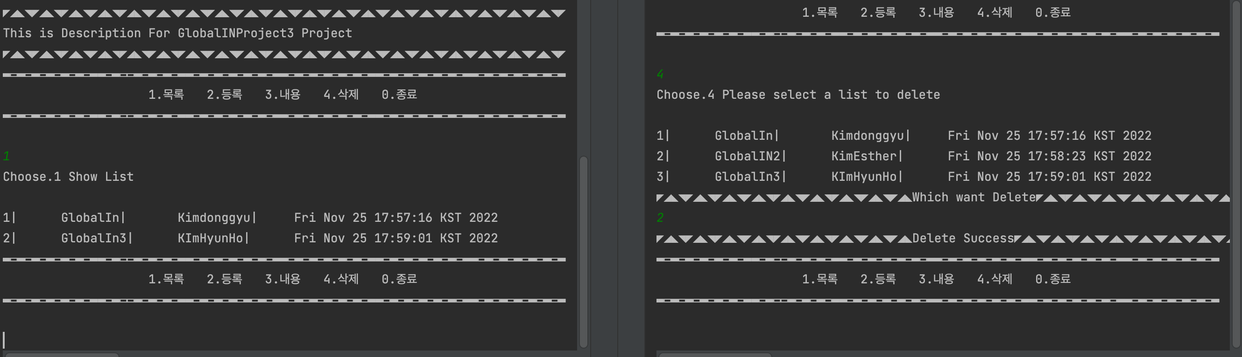
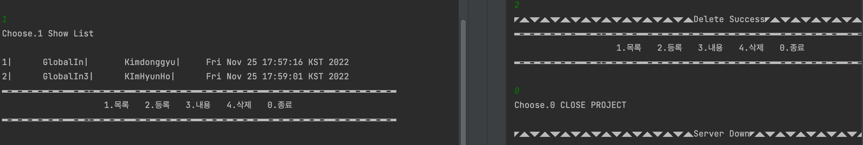
구현화면
6
게시글 삭제 기능 확인 부분
7
접속 종료 후 다른유저 접속 유지 확인 부분

Slide 18




개선&느낀점
GitHub Connect
branch
github연동과정중에 IDE Tool 설정부분이 맞지않는부분(Eclipse 모듈관련)이 발생하여 Eclipse로 형상관리가 불가능하다고 판단하여 Intellj IDE Tool로 환경설정을 맞춰 코드를 작성하게되었다. 이부분은 Eclipse 관련 지식이 모자라다고 생각되어 추후 조금더 정보를 모아보려고 한다.
git 을사용하면서 branch를 나누지않았던 부분이아쉬웠다. 처음에는 패키지단위로 나눠서 제작하기때문에 굳이 branch 를 만들지않아도 된다고 판단하였으나 branch를 이용했다면 서로의 기능을 merge할수있는 부분도 있었기에 아쉽다고 생각했다. 다음부터는 branch를 나누고 merge시킬수있도록 해야겠다.
SOcket
UNICODe
Socket 에서 연결이 끊김 이후의 상황에대한 부분이 어려웠던것같다. 지금도 해결되지못하는부분은 Client Socket이 강제적으로 끊기게되면 서버쪽의 Stream,Socket 이 Client의 Stream,Socket부분을 찾고 연결시키려고 하는부분은 고치지못했다 정상적으로 Client Socket,Stream을 Close 시킨다면 해당문제는 발생하지않지만 이부분에 관해서도 조금더 찾아봐야할것같다.
Socket 통신시 한글 깨짐현상, 이부분은 Encoding 문제로 Client Receiver에서 정의해줘야하는 부분이 있다는 부분은 알아냈지만 어떤형시으로 정의해야할지를 못찾아 아직수정하지못했다

Slide 19
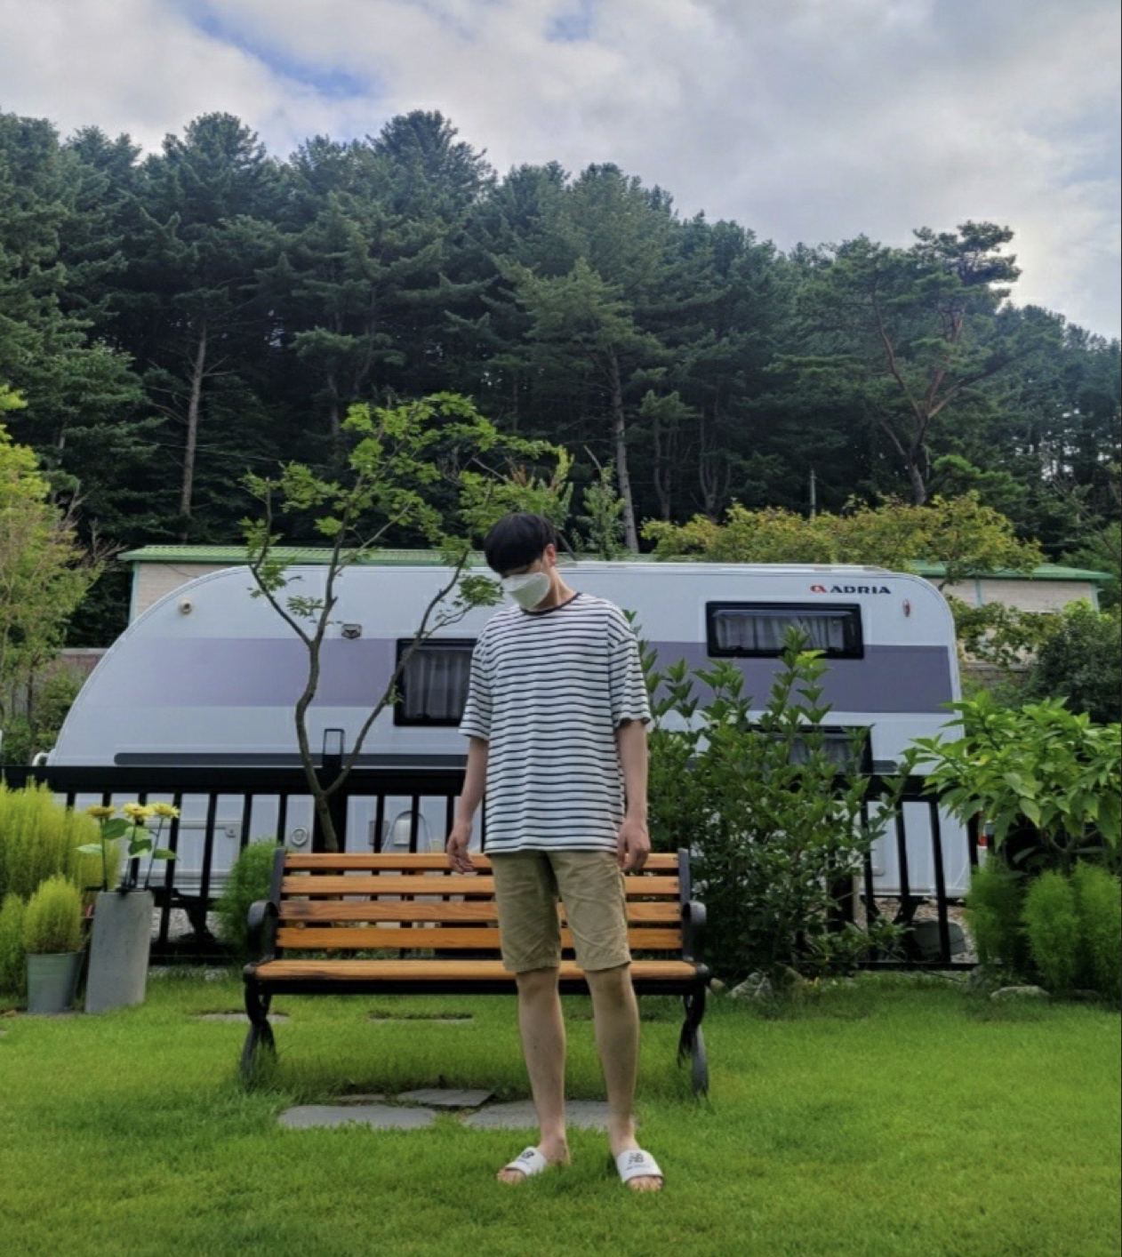
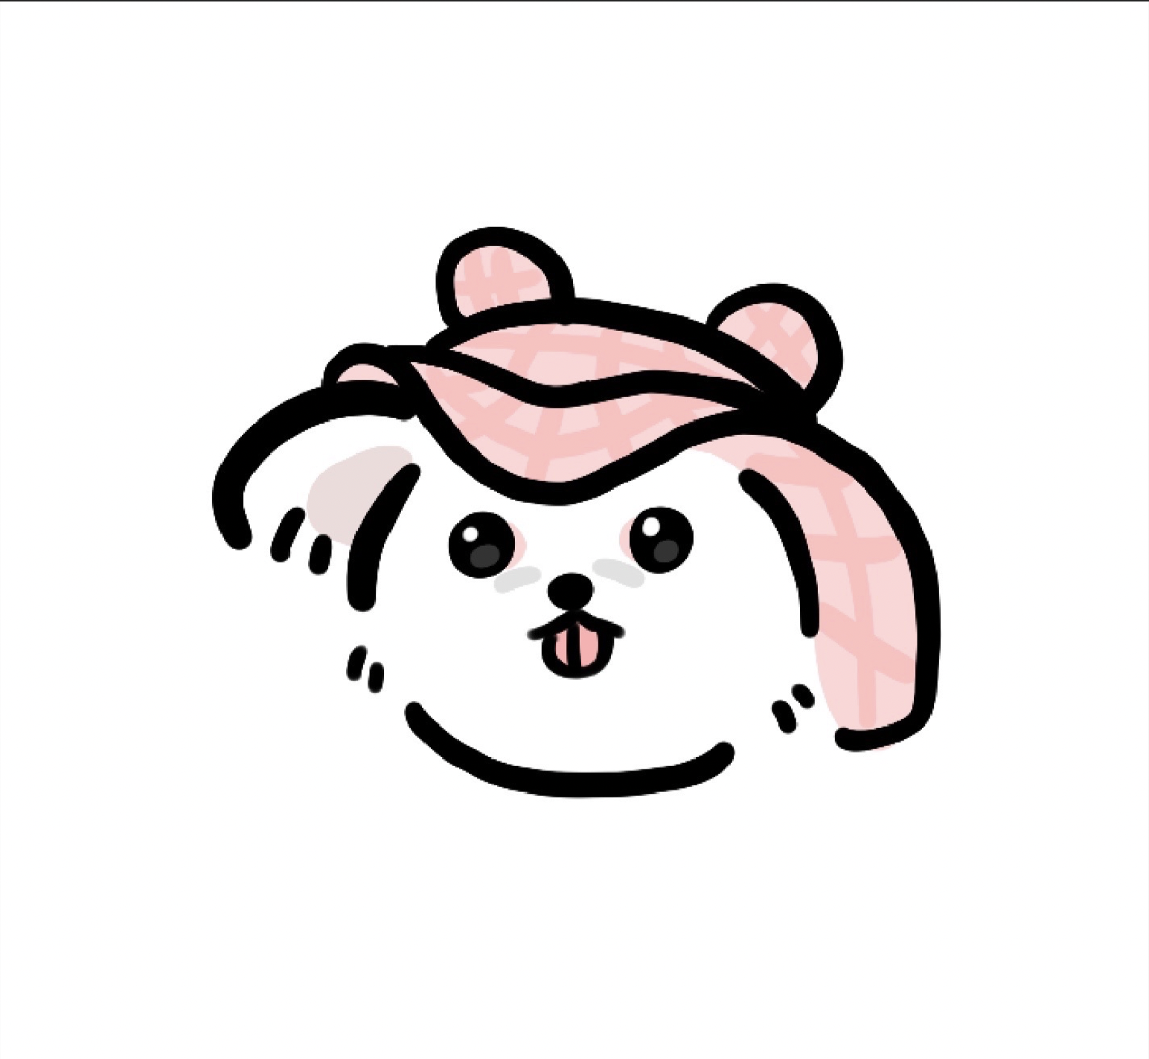

개선&느낀점
수업에서 배운 내용들을 종합해서 코드를 작성하는 것에 대해 복잡하고 어렵다는 생각이 많이 들어 시작하기가 힘들었지만 쿠마상의 조언과 도움으로 코드를 완성해가면서 즐거움을 느꼈다. 처음으로 Github도 사용해 보면서 신기하기도 했고 팀원 끼리 코드리뷰를 하면서 서로의 부족한 점과 보완할 점을 공유한것도 많은 도움이 되었다고 생각한다.
.
팀 프로젝트는 너무너무 오랜만이어서 좀 낯설었지만 쿠마상이 잘 이끌어주셔서 처음으로 GitHub도 해보고 GitHub를 통해서 팀원들과 코드 공유하면서 서로 정보도 공유하고 개선점이라던지 이렇게 한거 좋은 것 같다던지 이렇게 피드백하는 점이 좋았다. 조금 더 시간이 있었으면 더 잘할 수 있었을 것 같다는 아쉬움이 남지만 짧은 시간동안 많은걸 보고 느끼고 배울 수 있는 시간이 되었다.
코드리뷰를통해 서로 모르는부분에대해서는 다른시각으로 정보를 공유하고,git을 이용한 형상관리부분도 기억에남습니다 1주일만에 만들어진 부분이라 미흡한 부분도 많았지만 조금더 성장할수있는 기회였다고 생각한다 . 저희 코구마상 분들은 솔직히 코구마가 아닌것같다고 생각한다너무잘 하셔서 오히려 제가 고마웠다.
KIM Hyung Ho
KIM Esther
KIM DongGyu

Slide 20
감사합니다

